Slide 1
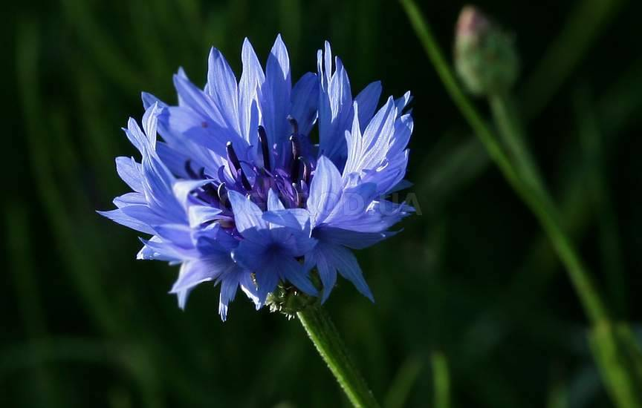
Василёк Синий
Челябинск, 2021

Slide 2
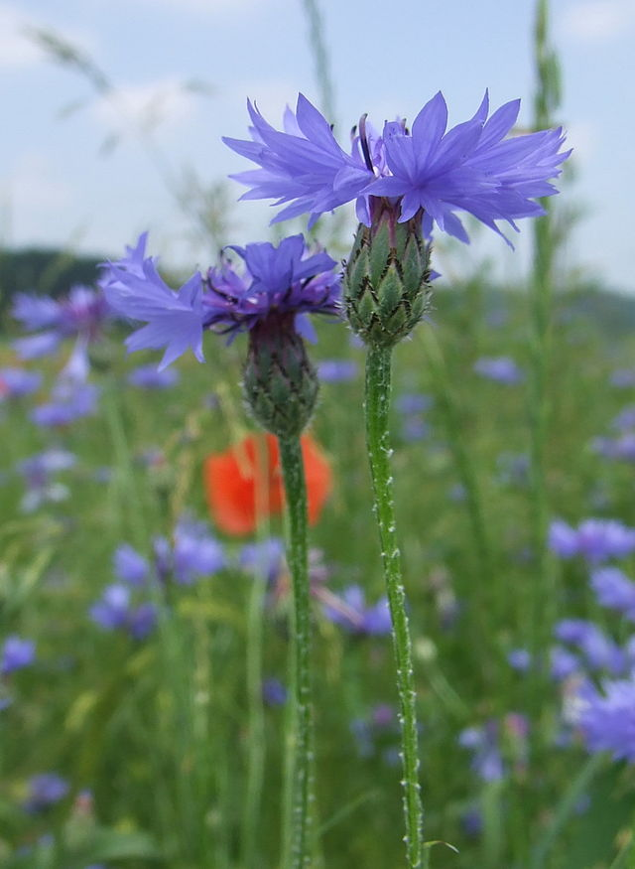
Царство: Растения
Отдел: Покрытосеменные
Класс: Двудольные
Порядок: Астроцветные
Семейство: Астровые
Род: Василёк
Вид: Василёк синий
(Centaurea cyanus)

Slide 3
Общая характеристика растения
Василёк синий — цветочная почка. Стебель шершавый прямой ребристый, высотой 15—100 см. Листья ланцетные, выемчато-надрезанные, стеблевые сидячие, все листья опушены тонким войлочком. Цветки отличаются по окраске от синего до лилово-пурпурного.

Slide 4
Жизненная форма
Жизненная форма растения –травянистое.
Размеры
Краевые цветки в корзинках, воронковидные, синие или голубые, внутренние - трубчатые красно- или сине-фиолетовые, либо беловатые. Плод - обратнояйцевидная, свинцово-серая или коричнево-лиловая семянка с летучкой, длина 2,75...4,5, ширина 1,75...2,25, толщина 1...1,75мм.

Slide 5
Длительность жизни растения
Многолетнее, травянистое луговое растение.
Класс растения
Двудольные.
Опушение
Покрыты клочковатым паутинистым опушением.

Slide 6
Корневая система
Корневая система стержневая.
Василек синий – влаголюбивое растение, размножается семенами, длительного затенения не переносит. Семянки всходят на 7-10 день, прорастают с глубины не более 4 – 7 см, сохраняют жизнеспособность в почве до трех лет.

Slide 7
Стебель
Стебель прямой, ветвистый, до 100 сантиметров и выше, клочковато-опушенный. Самые нижние стеблевые листья лировидно-раздельные, ко времени цветения отмирают; средние — ланцетные, цельные или с узкими зубчиками у основания, верхние линейные или узко-линейные, цельные.
Стебель покрыт опушением, напоминающим войлочное, но гораздо более редким. Кроме того, стебель покрыт очень короткими острыми волосками или шипиками. Они хорошо заметны на нижней стороне нижнего стебля

Slide 8
Листорасположение
Листья серо-зелёного цвета, паутинисто-войлочные; нижние — тройчато- или перистолопастные, верхние — линейные.Листорасположение-мутовчатое.

Slide 9
Видоизменения побегов
Корневища.
Лист
Семядольные листья всходов длиной 10...16, шириной 6...8 мм, слегка выемчатые, постепенно переходящие в черешок. Жилкование листьев и семядолей петлисто-сетчатое.

Slide 10
Цветок и соцветие
Соцветия – корзинки – синие, с характерным венцом воронковидных цветков по краю.
Цветки отличаются по окраске от синего до лилово-пурпурного. Цветочные корзинки одиночные, крупные, наружные обёртки корзинок яйцевидные с буроватым плёнчатым бахромчатым краем. Внутренние обёртки линейно-ланцетные, на концах желтоватые, с перепончатым целым или зубчатым придатком; краевые цветки в корзинках ярко-синие, косоворонковидные, бесплодные, внутренние — сине-фиолетовые, трубчатые, обоеполые; редко все цветки белые.

Slide 11
Плоды и семена
Плод — серая или желтовато-серая, слегка опушённая, эллипсоидально-обратнояйцевидная семянка, 3—4(4,5) мм длиной и 1,5—1,8 мм шириной. Хохолок 3—3,5 мм длиной, многорядный — внутренний втрое короче наружного, состоящий из более узких щетинок. Химический состав. Цветки василька синего содержат гликозиды цикориин, цитаурин, красящие вещества (цианин), окрашивающие цветки в синий цвет, пеларгонина хлорид слизи, дубильные вещества и другие соединения.

Slide 12
Название семейства
Астровые (лат. Asteráceae), или Сложноцве́тные (лат. Compósitae) — одно из самых больших семейств двудольных растений; включает 32 913 видов, объединённых в 1911 родов, распространённых по всему земному шару и представленных во всех климатических зонах.

Slide 13
Место произрастания
Места произрастания: Василёк синий распространён по всей европейской территории России и вообще всей Европе. Неприхотлив, но предпочитает влажные заливные луга. Растёт как сорняк на ржаных, пшеничных и других полях.

Slide 14
Использование в медицине
В научной медицине василёк используется в мочегонных сборах, особенно при отёках почечного и сердечного происхождения, как противовоспалительное средство, а также как противоспазматическое при болезнях печени. Цветки в виде настоя, чая и экстрактов применяются при нефритах, нефроз нефритах, циститах, уретритах как лёгкое мочегонное средство и при заболеваниях печени и жёлчных путей как желчегонное.
В народной медицине отвары цветков применяют при воспалительных заболеваниях глаз, зрительной утомляемости. Примочки с отваром применяют при фурункулёзе, экземе, трофических язвах, маточных кровотечениях. Отвар корзинок используют как мочегонное, при циститах, кашле и коклюше, нервных и желудочных заболеваниях, при маточных кровотечениях и поносе у детей

